Slide 1
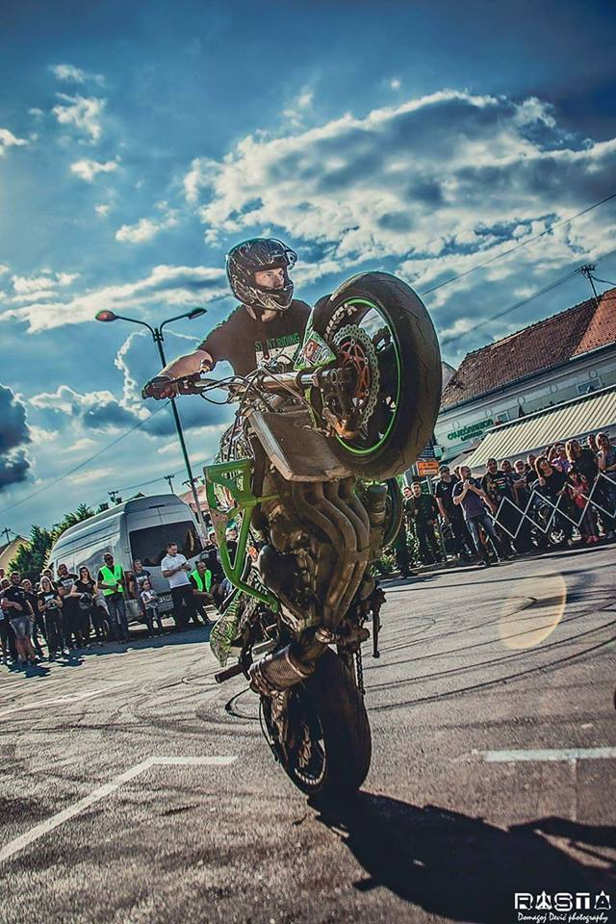
Matija Podhraški
Izradila: Vera Lulic

Slide 2
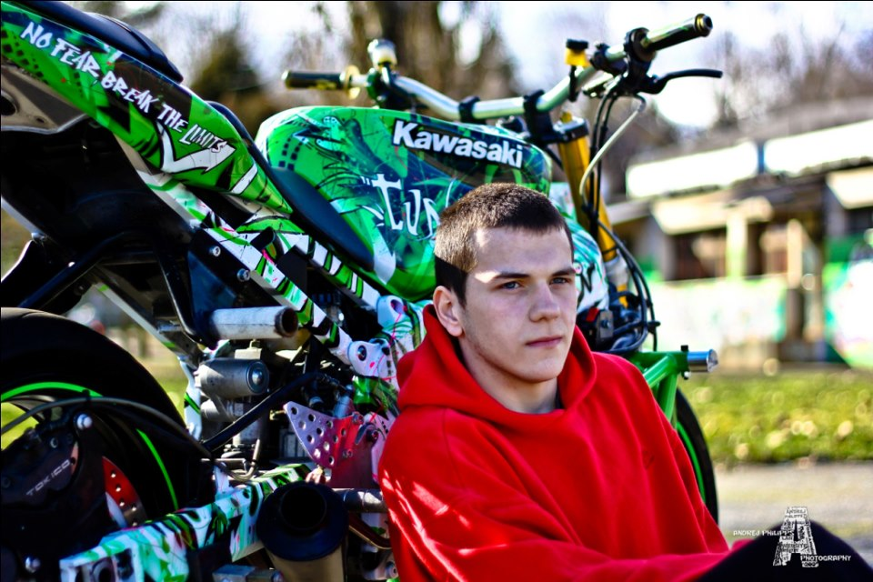

Matija Podhraški
Rođen 19.12.1995.
stunt vozač motocikla iz Kutine
jedan od najboljih na europskoj
stunt sceni
službeni vozač tvrtke
InterCars Hrvatska

Slide 3
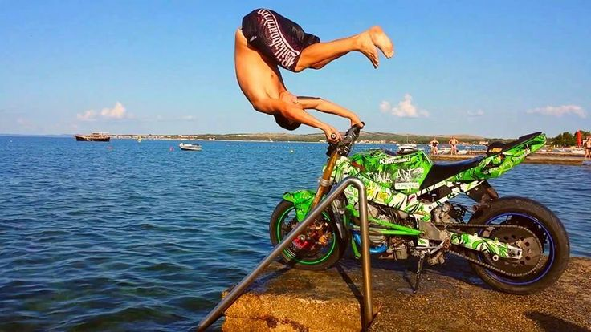
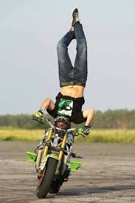
Ovime se počeo baviti kao tinejdžer s 13 godina
akrobacije je prvo izvodio na biciklima, skuterima, a sad prvenstva osvaja na motociklima...
trenutačno je među četiri najbolja stunt vozača u Europi te tvrdi da se od toga može pristojno živjeti.

Slide 4
MATIJA SA NEPUNE 22 GODINE IMA BROJNA DOSTIGNUČA, A NEKA OD NJIH SU
– PRVO MJESTO NA SVJETSKOM NATJECANJU ZA NAJBOLJI TRIK U BUGARSKOJ 2013. GODINE
– BROJNA DRUGA, TREĆA I ČETVRTA MJESTA NA EUROPSKIM I SVJETSKIM NATJECANJIMA U ITALIJI, POLJSKOJ, AUSTRIJI, MAĐARSKOJ, FRANCUSKOJ ITD.
– 6X PRVAK HRVATSKE NA GROBNIKU (DO PRESTANKA ODRŽAVANJA NATJECANJA)
– GERMAN STUNT DAYS 2017. U KONKURENCIJI 200 VOZAČA IZ CIJELOG SVIJETA 4X PRVO MJESTO 1X DRUGO MJESTO, PRVO MJESTO U PRESTIŽNOJ KATEGORIJI ZA NAJBOLJI STUNT SHOW
DEVET PRVIH MJESTA NA EUROPSKIM NATJECANJIMA U AUSTRIJI, MAĐARSKOJ, NJEMAČKOJ U DISCIPLINAMA „LAST MAN STANDING“, U NAJDULJOJ VOŽNJI NA PREDNJEM KOTAČU, UTRKAMA NA ZADNJEM KOTAČU ITD.
– VLASNIK EUROPSKOG REKORDA U VOŽNJI NA PREDNJEM KOTAČU

Slide 5
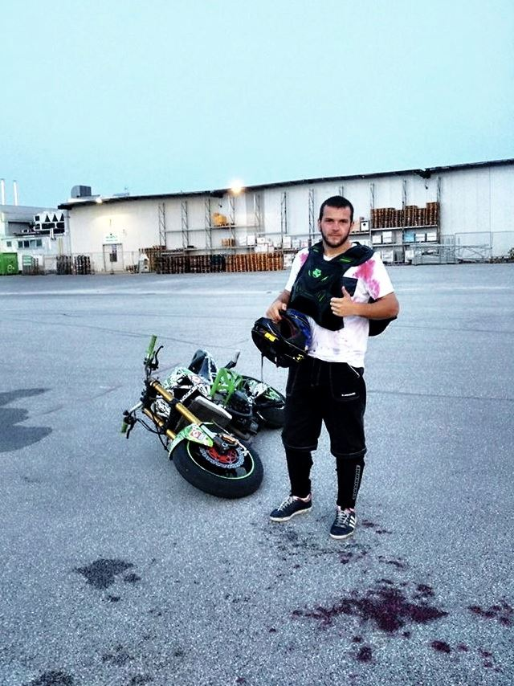
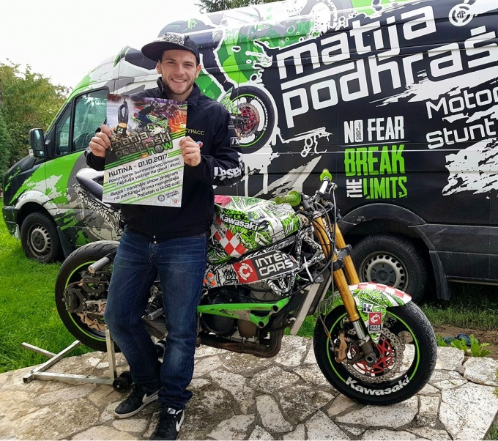
OSTVARENJE ŽIVOTNOG SNA-ULAZAK U GUINESSOVU KNJIGU REKORDA
Uz mnogo truda, padova i vjere u sebe Matija je ostvario svoj san, upisao se u Guinessovu knjigu rekorda
1.10.2017, u rodnom mjestu Kutini
Matija Podhraški upisao se u Guinnessovu knjigu rekorda vožnjom motocikla na glavi
Matija je voziio motocikl na vise od 4 kilometra

Slide 6
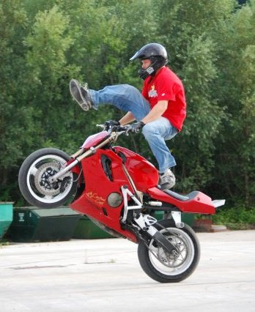
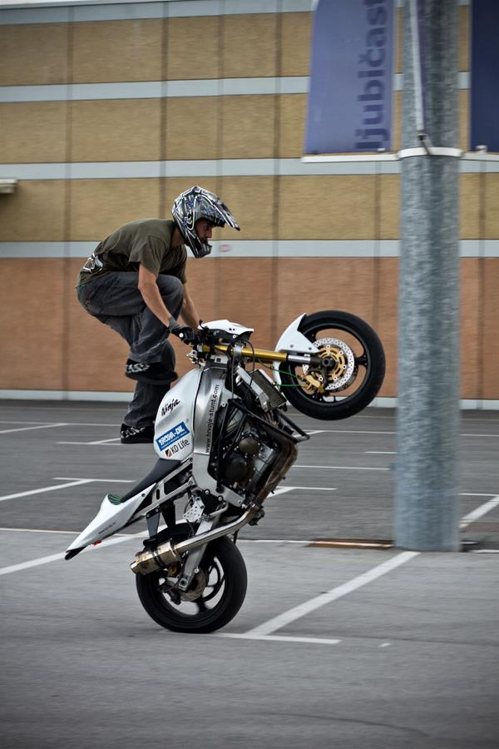
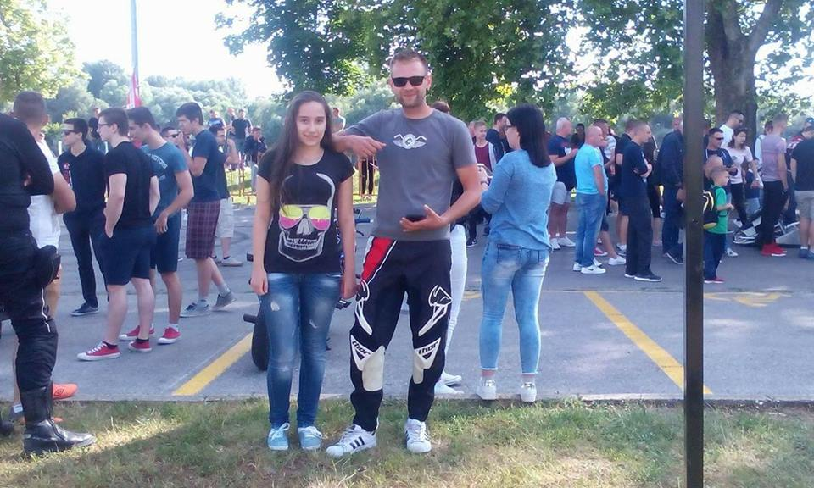
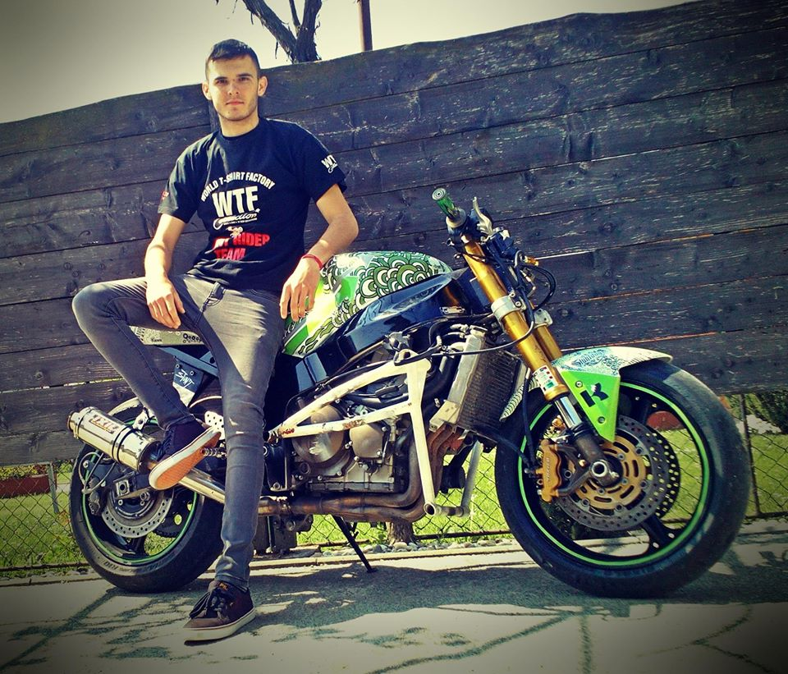
Osim glavnog događaja u Kutini gledatelji su moglu vidjeti i trikove koje su izvodili Matijini kolege stunteri:
Jure Križman
Hrvoje Kostelac
Dorian Ikić
Matija Blaževac

Slide 7
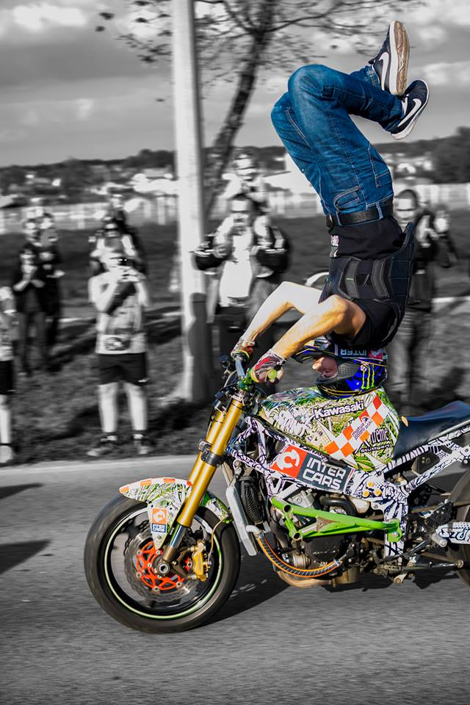


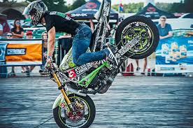
Matija je dokaz da treba raditi sto volimo
i da nista nije nemoguće samo treba
vjerovati u sebe i svoje snove.

Slide 8
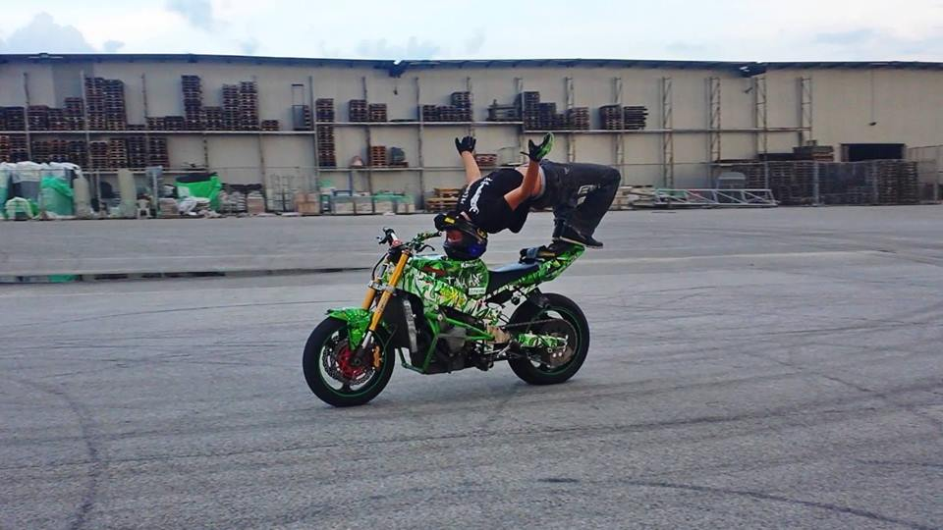
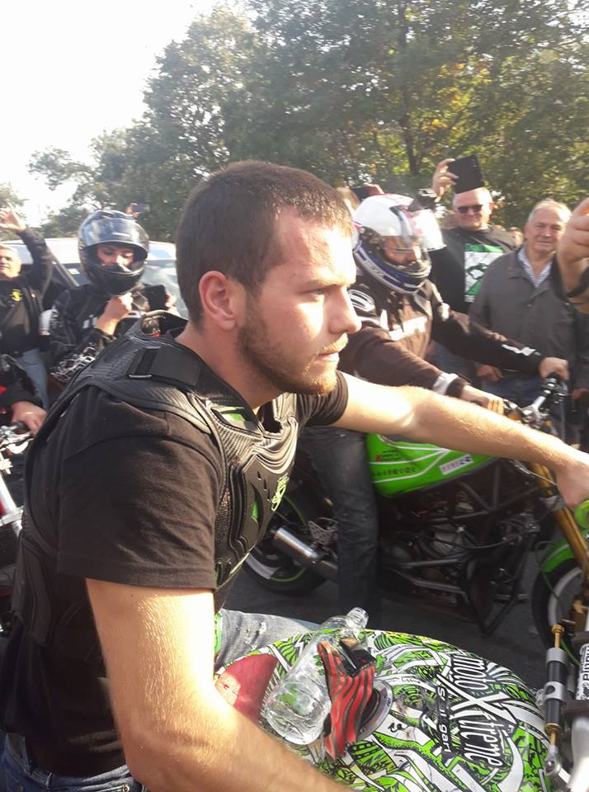
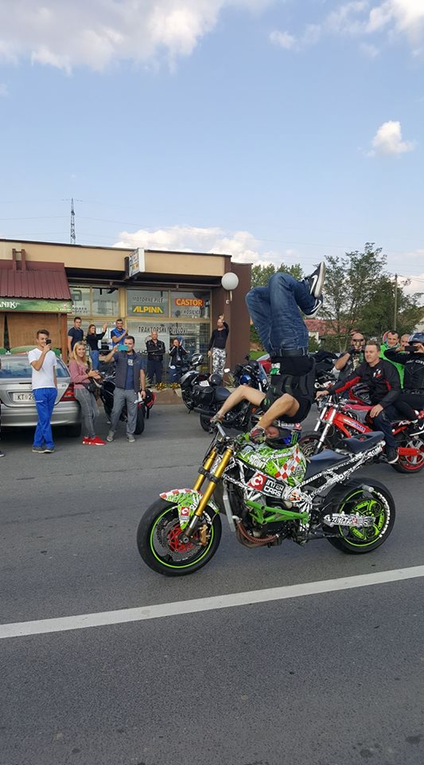

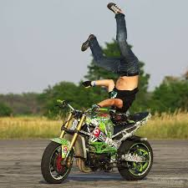
Pobjednik je
onaj ko’
ustane
i ide dalje…
cak i onda
kada više
NE MOZE!

Slide 9
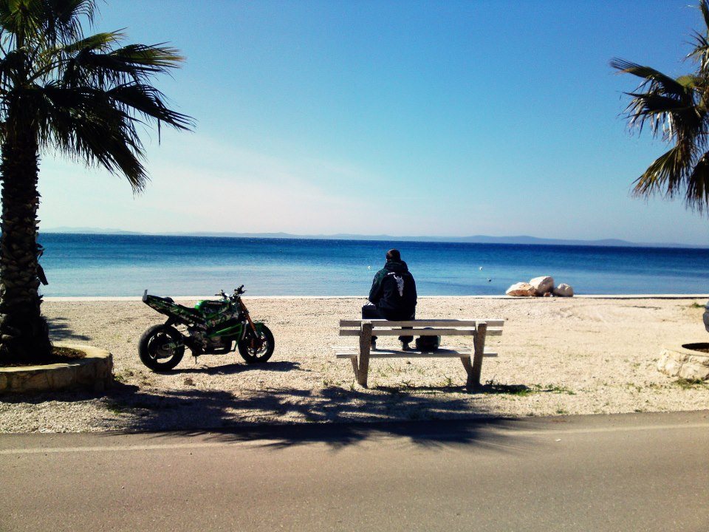

HVALA NA PAŽNJI

